Slide 1
OSOBNÍ DOPISY

Slide 2
OSOBNÍ DOPISY - CHARAKTERISTIKA
NEFORMÁLNÍ, NEOFICIÁLNÍ
CITOVĚ ZABARVENÉ
VYJADŘOVÁNÍ V NÁZNACÍCH
STYL MLUVENÝCH PROJEVŮ – i nespisovné vyjadřování
TEMATICKÁ NEUSPOŘÁDANOST – přeskakování

Slide 3
Úprava osobních dopisů
KLASICKÁ - ODSAZUJÍ SE ZAČÁTKY ODSTAVCŮ – 5 ÚHOZŮ OD LEVÉ SVISLICE, PODPIS VPRAVO
BLOKOVÁ – LEVÝ OKRAJ ZAROVNANÝ OD LEVÉ SVISLICE, MEZI ODSTAVCI VYNECHANÝ ŘÁDEK, PODPIS VLEVO
PODPIS VLASTNORUČNÍ

Slide 4
BLAHOPŘEJNÉ DOPISY
Gratulace, blahopřejné dopisy píšeme k různým příležitostem – Vánocům, Velikonocům, narozeninám, životním jubileím, k životním výročím, úspěchům v osobním i pracovním životě.

Slide 5
DALŠÍ OSOBNÍ DOPISY
Poděkování za dar, lékařskou péči, za projevené blahopřání i soustrast, kondolence, žádost, stížnost, odmítnutí, přihláška omluva, pozvání, pozvánka, inzerát, odpověď na inzerát, pohledy, drobné vzkazy, otevřené dopisy, anonymní dopisy

Slide 6
BLAHOPŘEJNÉ DOPISY
Píšeme osobám známým – citlivě, vtipně, humorně, srdečně
- poděkujeme, je-li to vhodné
- oslovení volíme, jak jsme zvyklí

Slide 7
Text blahopřání k životnímu jubileu
Milá Maruško,
s překvapením zjišťuji, že zanedlouho slavíš své „kulaté“ narozeniny. Nikdo by Ti tento věk určitě nehádal.
Vzpomínám na léta našeho dětství a mládí, která jsme v Semilech prožily.
Věřím, že Ti Tvůj životní elán vydrží i do dalších let a že se budeme společně setkávat nejen na srazech naší bývalé třídy.

Slide 8
POKRAČOVÁNÍ
Přeji Ti, abys své narozeniny příjemně oslavila v kruhu svých blízkých. Do dalších let hodně zdraví, spokojenosti v práci i v rodině, ale i plno pěkných zážitků.
Se srdečným pozdravem
Karolina /podpis/
KLASICKÁ ÚPRAVA, ŘÁDKOVÁNÍ 1

Slide 9
Konkrétní příklad
Vaše bývalá spolužačka vás zve na sraz třídy 10 let po maturitě. Osobním dopisem se omlouváte, protože koncem června máte termín porodu.

Slide 10
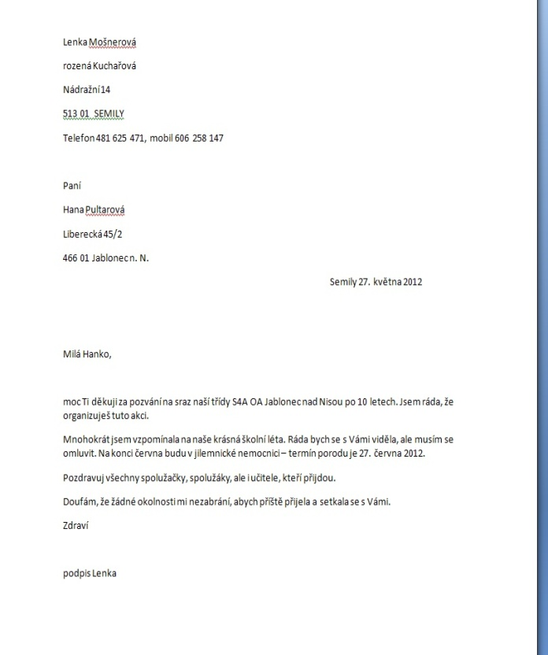
OMLUVA NA SRAZ TŘÍDY
Bloková úprava
NEPÍŠE SE OBSAH DOPISU
OSLOVENÍ CITOVĚ ZABARVENÉ

